Slide 1
Genetica ed evoluzione

Slide 2
L’evoluzione secondo Darwin in 5 punti
tutte le popolazioni sono soggette a variabilità individuale;
la dimensione della popolazione resta costante nel tempo;
le popolazioni competono per le risorse disponibili nell’ambiente in cui vivono;
all’interno di una popolazione si ha una grande varietà di caratteri;
la variazione dei caratteri viene ereditata dalla prole.

Slide 3
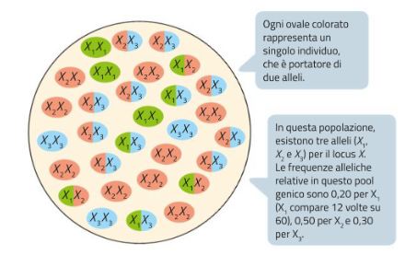
La genetica classica (mendeliana) ha come riferimento l’individuo
La genetica molecolare ha come riferimento i meccanismi biomolecolari quindi la cellula
La genetica di popolazione ha come riferimento un gruppo di individui della stessa specie, individui interfecondi che condividono un insieme di alleli
= un pool genico

Slide 4
Perché studiare le popolazioni?
La popolazione è la più piccola unità nella quale è possibile il cambiamento evolutivo, perché permette l’origine di nuovi alleli e il cambiamento della loro frequenza.
L’evoluzione non avviene a livello di individui, ma di popolazioni e specie.

Slide 5
Definizioni
Frequenza allelica: la proporzione di uno specifico allele in uno dato locus (per un locus ci possono essere più alleli…)
Frequenza genotipica: la proporzione di uno specifico genotipo ad un dato locus (sono possibili molti genotipi, più degli alleli corrispondenti)
Frequenza fenotipica: la proporzione di individui con un certo fenotipo in una popolazione

Slide 6
Legge di Hardy Weinberg:
Condizioni:
accoppiamenti casuali
popolazione di grandi dimensioni
non deve esserci flusso genico (né emigrazioni né immigrazioni)
non devono avvenire mutazioni
non ci deve essere selezione naturale su particolari genotipi
il rapporto tra alleli e genotipi è costante da una generazione all’altra
ovvero le frequenze alleliche, per un locus genico a 2 alleli, non cambiano nel tempo e le frequenze genotipiche si stabilizzano

Slide 7
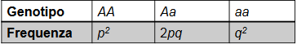
L’equilibrio di Hardy-Weinberg descrive le condizioni affinché la struttura genetica di una popolazione si mantenga invariata nel tempo:
p²+2pq+q²=1
p è la frequenza allelica di A;
q è la frequenza allelica di a.

Slide 8
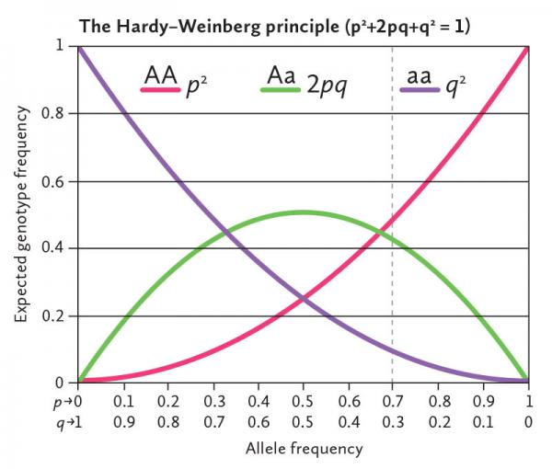

Slide 9
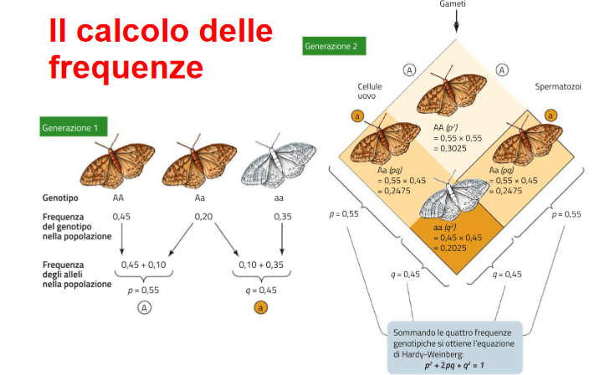

Slide 10
Cosa serve la legge di Hardy Weinberg?
L’equilibrio di Hardy Weinberg ci dice quali sono le condizioni in cui una popolazione non è soggetta a evoluzione.
In natura queste condizioni non si presentano quasi mai (basta che una delle condizioni non sia rispettata); quindi la deviazione dall’equilibrio ci dice che sono in atto meccanismi evolutivi.
Inoltre è usata per lo studio delle malattie genetiche.

Slide 11
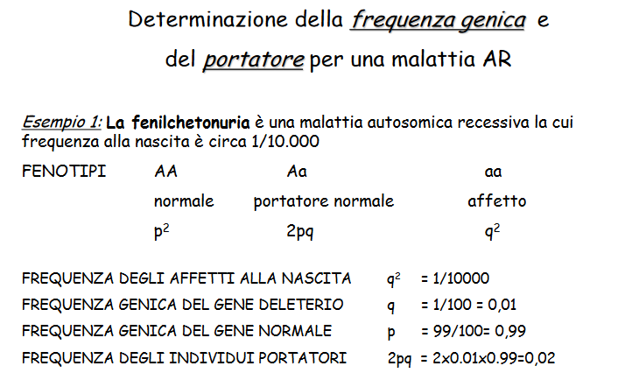
Applicazioni della legge di Hardy Weinberg

Slide 12
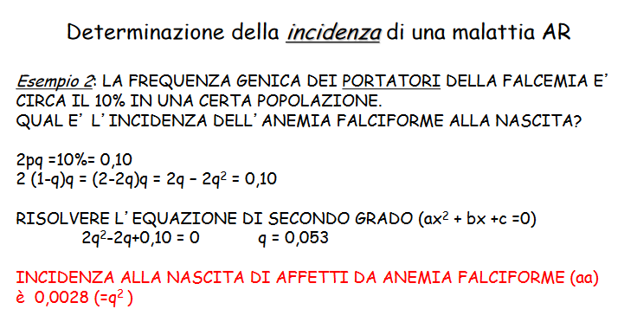
https://youtu.be/P6nExD8vXUA

Slide 13
Le deviazioni dall’equilibrio
Le popolazioni in natura non si trovano quasi mai in equilibrio di Hardy-Weinberg, in tal caso è in atto l’evoluzione.
I fattori che modificano la stabilità genetica sono:
mutazioni
ricombinazione sessuale
flusso genico
deriva genetica
effetto collo di bottiglia
effetto del fondatore
accoppiamento non casuale

Slide 14
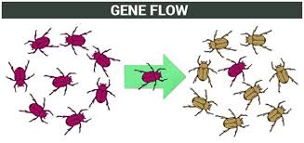
Le mutazioni geniche sono cambiamenti casuali rispetto ai bisogni adattivi, hanno frequenza molto bassa ma possono incidere considerevolmente perché si verificano su molti geni contemporaneamente e le popolazioni possono essere composte da moltissimi individui.
La ricombinazione sessuale, ovvero la ricombinazione tra geni che avviene durante la meiosi, determina la comparsa di nuove associazioni tra geni che ha spesso conseguenze importanti dal punto di vista evolutivo.
Il flusso genico ovvero la migrazione di individui da una popolazione all’altra comporta un profondo rimescolamento del pool genico agendo sia con l’introduzione di nuovi alleli sia con la variazione della frequenza allelica.

Slide 15
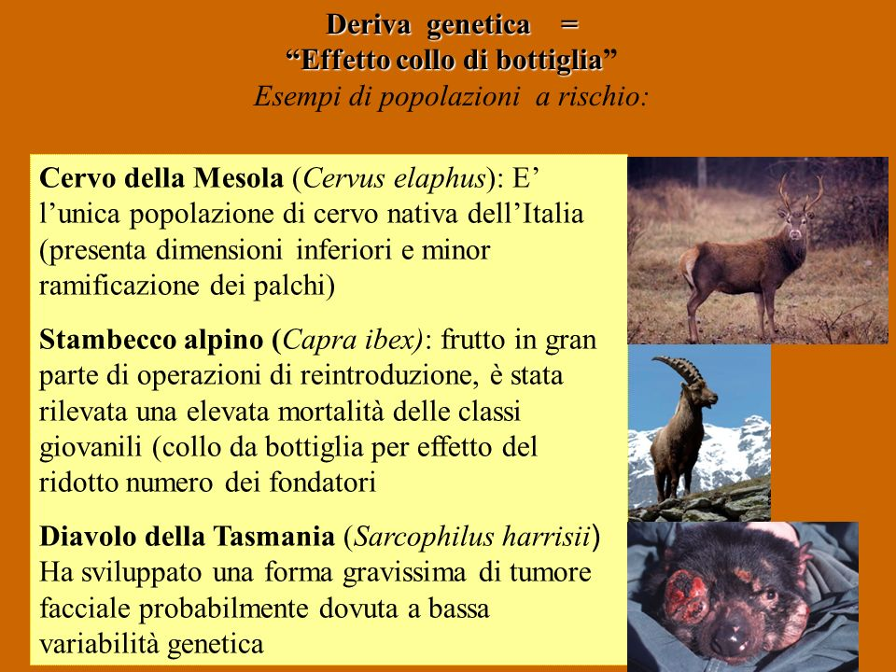
La deriva genetica è l’insieme dei cambiamenti nelle frequenze alleliche da una generazione all’altra in seguito ad eventi casuali, non prevedibili, evidente soprattutto in piccole popolazioni. Si può manifestare con:
effetto collo di bottiglia: durante un periodo di crisi nella vita di una popolazione è possibile che sopravvivano solo pochi individui con un numero ridotto di individui; si ha così una brusca riduzione della variabilità genetica.
effetto del fondatore: se un numero ridotto di individui colonizzano un nuovo ambiente trasmettono alla nuova popolazione un numero ridotto di alleli rispetto alla popolazione originaria
Es. Amish in Pensilvania, isola di Tristan da Cunha

Slide 16
L’accoppiamento non casuale consiste nella scelta al momento della riproduzione di determinate caratteristiche (e quindi genotipi); se la scelta ricade su individui simili a se stessi prevarranno gli individui omozigoti. Questo fenomeno è rilevante nei vegetali perché avviene l’autofecondazione.

Slide 17
La selezione naturale
Sui caratteri quantitativi (poligenici) la selezione naturale può agire in vario modo producendo risultati diversi:
Selezione stabilizzante: favorisce gli individui con fenotipi intermedi, diminuendo la varietà nella popolazione
Selezione direzionale: favorisce gli infdividui che si discostano dalla media in una direzione o nell’altra, cambiando la media della popolazione (es. massacorporea degli orsi bruni)
Selezione divergente: favorisce gli individui che si discostano dalla media in entrambe le direzioni , cambiando le caratteristiche della popolazione (es. pirenestre dal ventre nero)

Slide 18
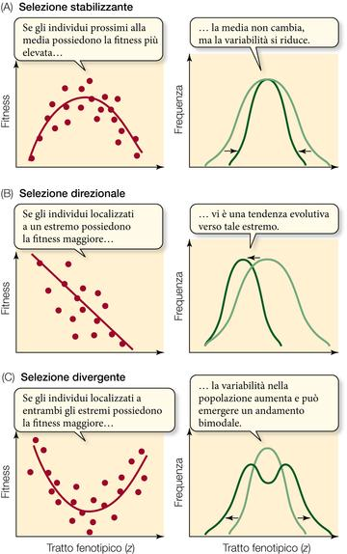
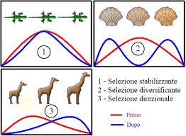

Slide 19
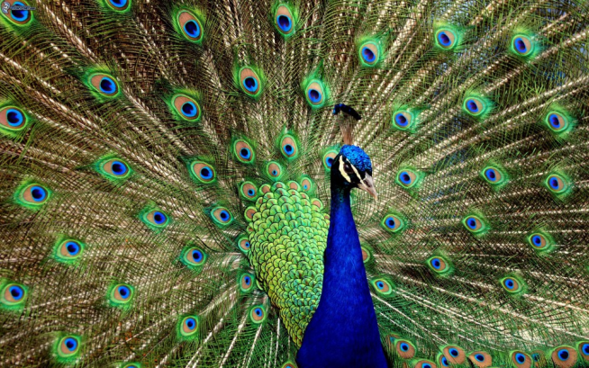
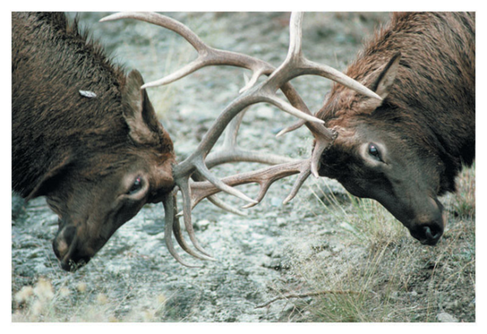
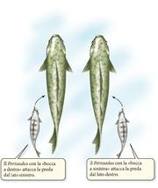
Altri tipi di selezione naturale:
Selezione sessuale: agisce su caratteristiche che riguardano il successo riproduttivo (es. lotte tra maschi, dimorfismo sessuale)
La selezione sessuale non dipende da una lotta per l'esistenza, ma da una lotta tra i maschi per il possesso delle femmine, e il risultato non è la morte del competitore sconfitto, bensì la scarsità od assenza di prole.»
(Charles Darwin)
Selezione dipendente dalla frequenza: mantiene un polimorfismo in una popolazione in relazione alla frequenza del fenotipo (es. Perissodus)

Slide 20
Alcuni fattori influenzano la selezione naturale:
Gli alleli neutrali: non influiscono sulla fitness, tendono ad accumularsi nelle popolazioni aumentandone la variabilità
teoria neutralista di Motoo Kimura
La ricombinazione sessuale: genera un enorme varietà di genotipi attraverso il crossing over e l’assortimento indipendente
La variabilità geografica nelle sottopopolazioni: possono esistere popolazioni che differiscono in funzione di condizioni ambientali variabili
L’instabilità ambientale: le condizioni ambientali possono variare anche in intervalli di tempo brevi

Slide 21
La selezione naturale non può «confezionare» organismi perfetti
Ci sono almeno quattro buone ragioni per cui la selezione naturale non può produrre individui perfetti:
gli organismi sono condizionati dalla loro storia;
gli adattamenti sono spesso dei compromessi;
il caso interagisce con la selezione naturale;
la selezione può soltanto far emergere le varianti esistenti.

Slide 22
La specie e la speciazione
Nel Settecento Linneo descrisse le specie usando il concetto di specie morfologica:
appartengono alla stessa specie tutti gli organismi di aspetto uguale tra loro e diverso da quello di altre specie.
Nel 1940 Ernst Mayr propose il concetto di specie biologica, accettato a tutt’oggi:
le specie sono gruppi di popolazioni naturali realmente
o potenzialmente interfecondi e riproduttivamente isolati da altri gruppi analoghi.

Slide 23
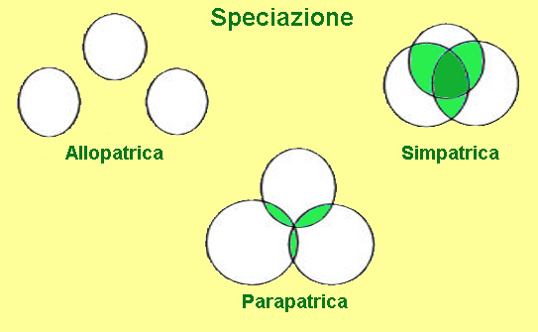
La speciazione è il processo che permette ad una specie di suddividersi in due o più rami che si evolvono secondo linee distinte. Può essere graduale ed in questo caso - allopatrica: quando le popolazioni vivono distanti, per migrazione, vicarianza o dispersione - parapatrica: quando le popolazioni vivono in territori confinanti - simpatrica: quando le popolazioni vivono sullo stesso territorio improvvisa: che può essere determinata da un improvviso mutamento genomico
(è sempre simpatrica)

Slide 24
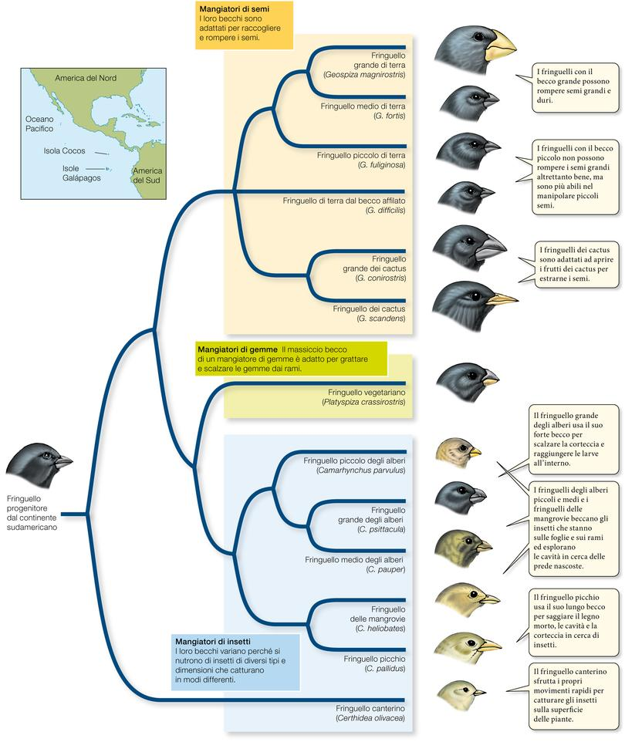
Allopatrica:
i fringuelli di Darwin

Slide 25
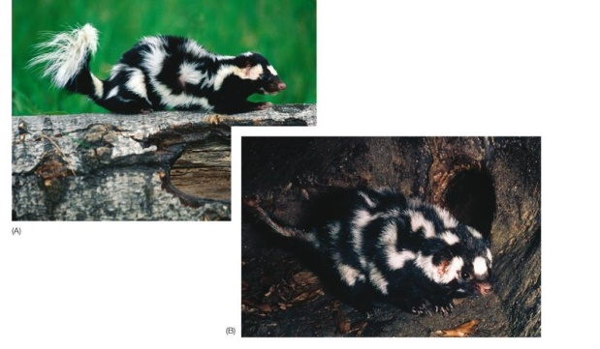
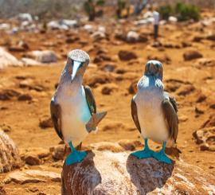
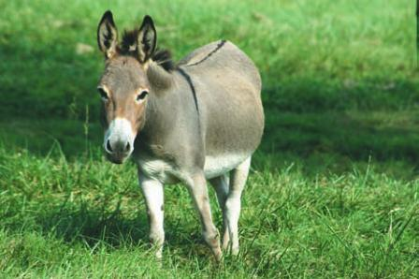
Per arrivare ad affermare che due individui appartengano a specie diverse è necessario che essi non generino più un flusso genico, cioè vi sia un isolamento riproduttivo. Questo può avvenire grazie a meccanismi che impediscono l’incrocio tramite: Barriere prezigotiche: Isolamento temporale Isolamento ambientale Isolamento meccanico Isolamento gametico Isolamento comportamentale Barriere postzigotiche Riduzione di vitalità dello zigote Riduzione vitalità dell’adulto Sterilità degli ibridi

